Slide 1
«Организация работы с родителями по профилактике безнадзорности среди несовершеннолетних и правового просвещения детей и родителей»
МДОУ «Детский сад № 92»

Slide 2
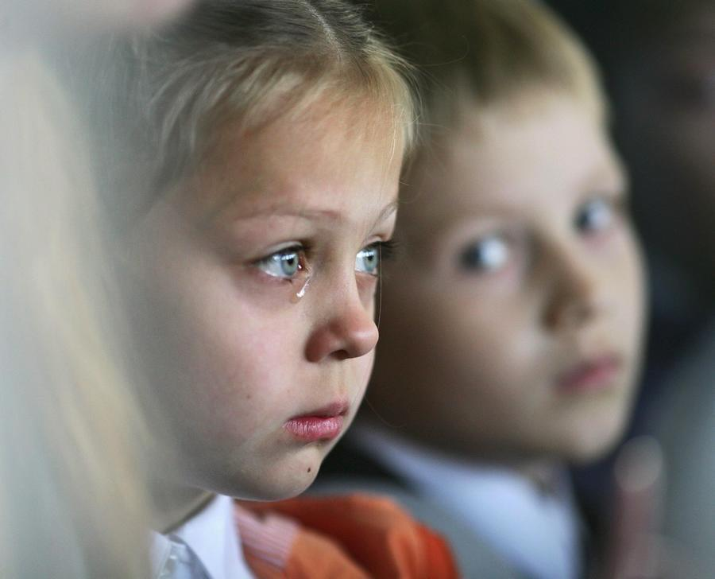
Безнадзорность - это
Социальное положение несовершеннолетнего, контроль за поведением которого отсутствует в следствии неисполнения обязанностей по его воспитанию, обучению и (или) содержанию родителей или законных представителей либо должностных лиц.

Slide 3
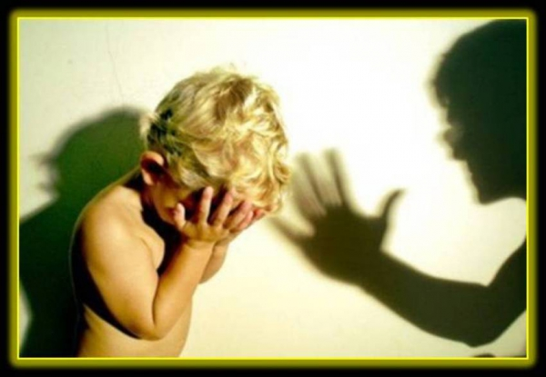
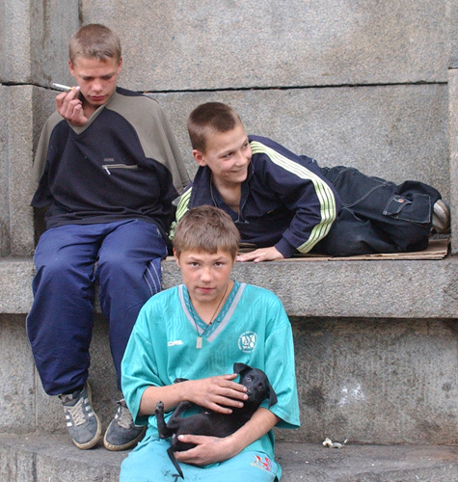
Причины безнадзорности
Рост числа асоциальных семей;
Безработные родители;
Нестабильные браки(разводы);
Малообеспеченность семьи;
Конфликты в семье;
Отчуждение.

Slide 4
Путь человека в жизнь начинается с семьи.
Семья была, есть и будет ведущим институтом в формировании личности.

Slide 5
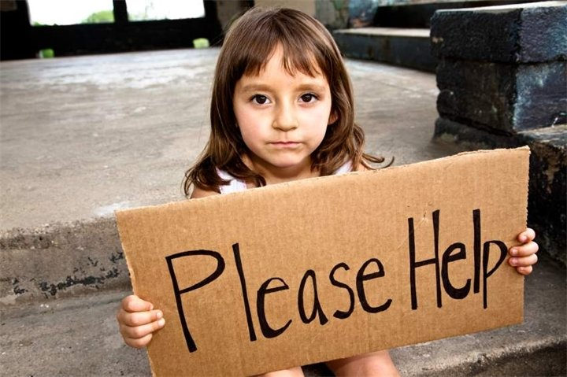
Цель профилактической работы
Предупреждение безнадзорности среди несовершеннолетних и всестороннее психолого-педагогическое просвещение родителей

Slide 6
Задачи профилактической работы
Создание условий для благоприятного климата взаимодействия с родителями.
Установление доверительных и партнерских отношений с родителями.
Вовлечение семьи в единое образовательное пространство.
Обеспечение психолого-просветительской работы с родителями.
Способствование улучшения микроклимата в семье, сохранение и развитие семейных ценностей, формирование здорового образа жизни.

Slide 7
Нормативно - правовая база
Конвенция ООН о правах ребенка;
Конституция РФ;
Семейный кодекс РФ;
Федеральный закон РФ от 24.06.1999 № 120-ФЗ «Об основах профилактики безнадзорности и правонарушений несовершеннолетних» (с изменениями на 26.04.2016);
Федеральный закон РФ от 24.07.1998 № 124-ФЗ «Об основных гарантиях прав ребенка в РФ» (с изменениями на 28.11.2015);
Закон РФ «Об образовании» (29 декабря 2012 года № 273 – ФЗ).

Slide 8
Региональные законодательные акты
Закон Ярославской области от 5 июля 2013 г. N 40-з "О комиссиях по делам несовершеннолетних и защите их прав в Ярославской области»;
Закон Ярославской области от 8 октября 2009 года № 50-з «О гарантиях прав ребенка в Ярославской области» (с изменениями 08.04.2015);
Закон Ярославской области от 19 декабря 2008 года № 65-з «Социальный кодекс Ярославской области» (с изменениями 24.02.2016).

Slide 9
Цель работы Совета профилактики
Разработка и проведение
организационно-педагогических
мероприятий по профилактике
безнадзорности и правонарушений среди несовершеннолетних.

Slide 10
СОВЕТ ПРОФИЛАКТИКИ
ПРИКАЗ
О СОЗДАНИИ СОВЕТА
ПОЛОЖЕНИЕ
О СОВЕТЕ
ПО ПРОФИЛАКТИКЕ
ПЛАН РАБОТЫ
НА УЧЕБНЫЙ ГОД

Slide 11
Заведующий
координирует,
направляет,
контролирует,
осуществляет
межведомственное взаимодействие.
Старший воспитатель
проводит мониторинг эффективности и качества работы;
организует обучающие мероприятия;
предоставляет методические материалы.
СОВЕТ ПРОФИЛАКТИКИ
Ответственный по работе с семьей
оформляет документы (соц. паспорт, банк семей группы риска);
участвует в подготовке информационных материалов и консультировании.
Педагог-психолог
осуществляет диагностическую и коррекционно-профилактическую работу;
организует взаимодействие с педагогами ДОУ.

Slide 12
Совет профилактики
Решает: поставить отдельных воспитанников группы риска и семьи на внутрисадовый учет
Разрабатывает план индивидуально-профилактической работы на каждого воспитанника, поставленного на учет
Определяет сроки и ответственных на каждый пункт плана
Контроль выполнения плана осуществляет старший воспитатель

Slide 13
В профилактической деятельности выделяют:
Общую профилактику
вовлечение всех участников образовательных отношений в активную деятельность.
Специальную профилактику
выявление воспитанников и семей, нуждающихся в особом педагогическом внимании;
индивидуально-коррекционно-профилактическая работа.

Slide 14
Основные направления работы
Диагностическое;
Информационно – профилактическое;
Коррекционное.

Slide 15
Диагностическое направление
Задачи:
Выявление детей «группы риска» (заниженная самооценка, агрессивные, гиперактивные, тревожные, замкнутые, с нарушениями поведения);
Выявление родителей, нарушающих права ребенка;
Диагностика особенностей семейного воспитания и особенностей отношений между родителями в тех семьях, в которых нарушаются права детей.

Slide 16
Информационно – профилактическое направление
Цель: оказание психологической помощи и
поддержки по охране и защите прав
каждого ребенка, предупреждение у детей
эмоциональных расстройств, знакомство
детей с нормами и правилами поведения,
взаимного сосуществования,
сотрудничества, толерантности.

Slide 17
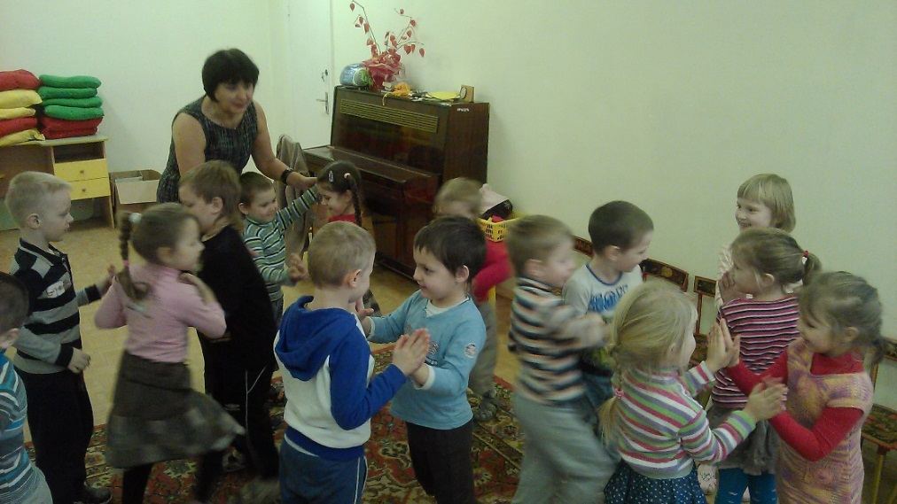
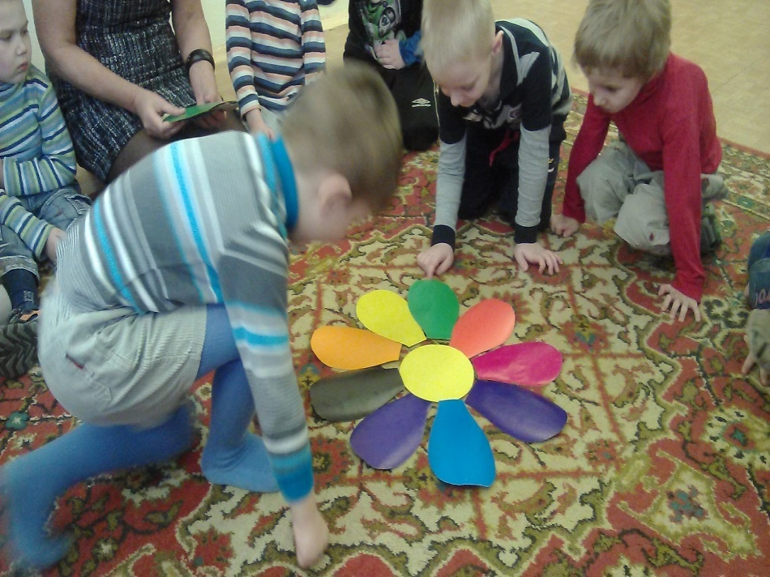
Коррекционное направление
Работа с детьми – преодоление
психологической проблемы.
Работа с педагогами -
оптимизация стиля общения
с детьми.
Работа с родителями -
предупреждение и разрешение
проблем семейного благополучия,
повышения родительской
ответственности, укрепление
нравственных основ семьи.

Slide 18
Активные формы и методы работы с родителями
Анкетирование
Посещение семей
Общие и групповые родительские собрания
Консультации, тренинги, семинары
Занятия с участием родителей
Выставки детских работ изготовленных вместе с родителями
Совместное проведение праздников и досуга
Родительские уголки

Slide 19
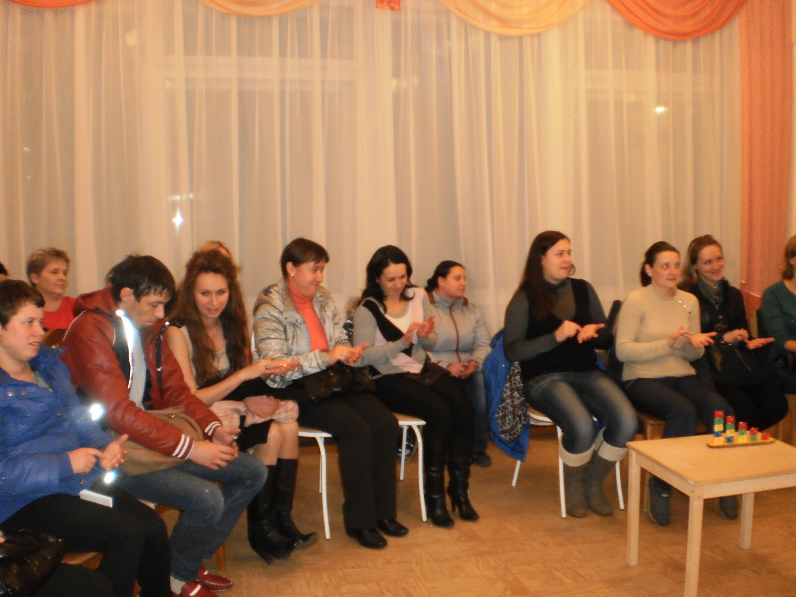
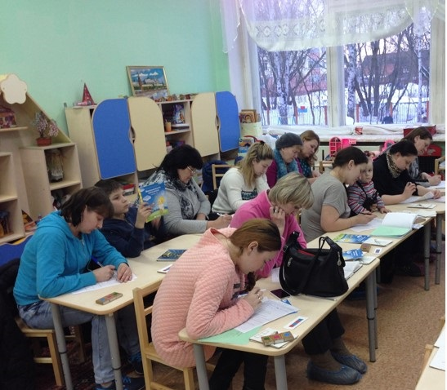
Родительское собрание с обучением
Родительское собрание «Права ребенка, соблюдение их в семье»

Slide 20
Психологический тренинг «Правовая грамотность педагогов»
Круглый стол “Послание педагогам от трудного ребенка”

Slide 21
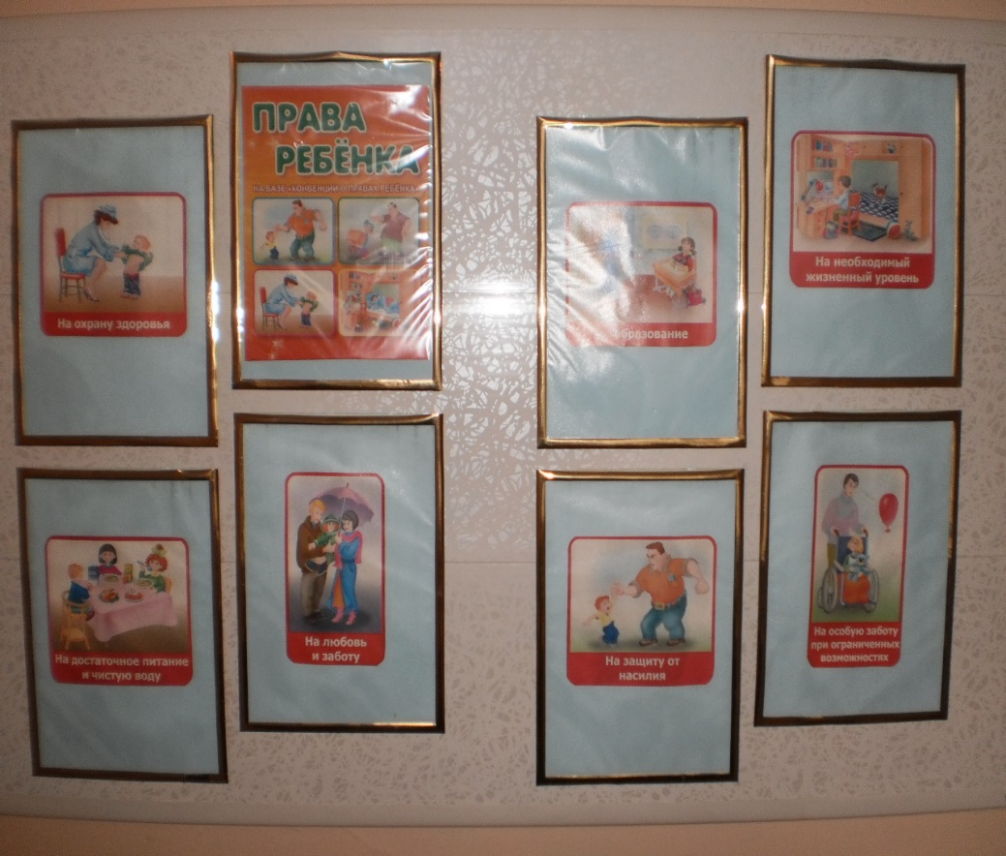
Информационно- просветительская работа с родителями

Slide 22
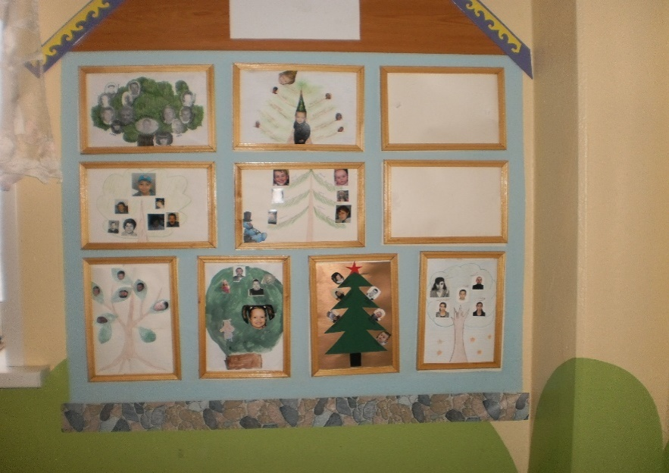
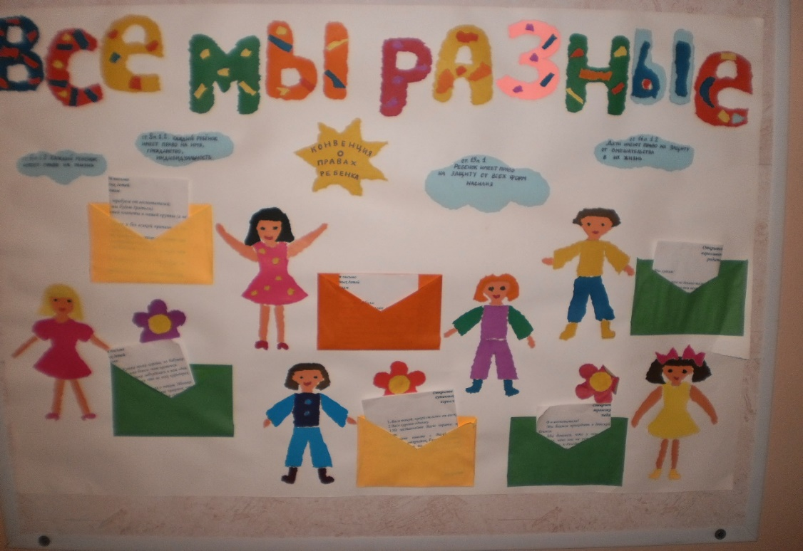
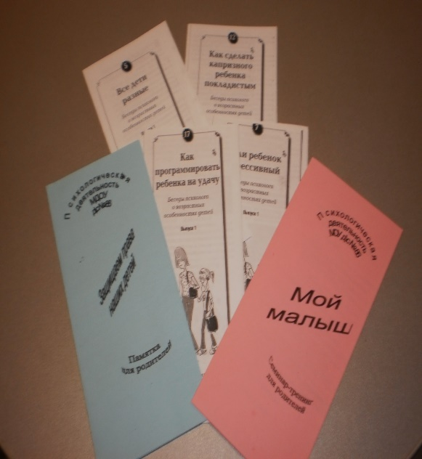

Slide 23
Основной критерий работы – «включенность» родителей в образовательный процесс.

Slide 24
Авторский коллектив:
Куликова Татьяна Вячеславовна – заведующий ДОУ
Грачева Лариса Юрьевна – старший воспитатель
Ковина Ольга Александровна – воспитатель
Чащина Галина Владимировна – воспитатель.

Slide 25
СПАСИБО ЗА ВНИМАНИЕ!

